Slide 1
Die Jochmann-Gesellschaft (Heidelberg) und ihre Beziehung zum Baltikum (Pärnu, Tallinn, Riga) Ulrich Kronauer Vorsitzender der Jochmann-Gesellschaft Heidelberg Heidelbergi Jochmanni-Selts ja selle sidemed Baltimaadega (Pärnu, Tallinn, Riia) Ulrich Kronauer Heidelbergi Jochmanni-Seltsi esimees

Slide 2
Carl Gustav Jochmann 10. II 1789 Pärnu / Pernau - 24. VII 1830 Naumburg
„Das unschädliche Licht.
Es gibt einen Schimmer der Aufklärung, der sich mit der ödesten Finsternis ganz wohl verträgt. Manche Leute halten es mit ihren Köpfen wie Friedrich II. mit den leeren Häusern zu Potsdam, in die er des Nachts Lichte setzen ließ, damit es aussähe, als wären sie bewohnt“.
(Stylübungen, 74)
„Kahjutu valgus.
On olemas valgustuse kuma, mis passib hästi kokku kõige pilkasema pimedusega. Mõnel inimesel on peas samamoodi nagu Potsdami linna tühjades majades, kus Friedrich II lasi öösiti süüdata tuled, et jätta mulje, nagu oleksid need asustatud.“
(Stiiliharjutused, 74)

Slide 3
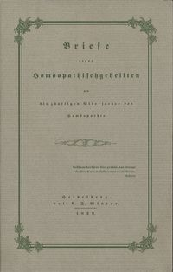
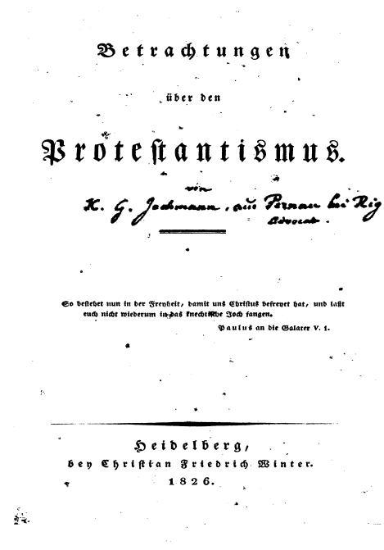
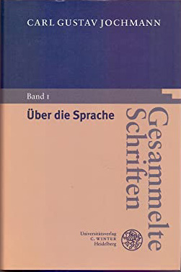
Jochmanni eluajal Winteri kirjastuses avaldatud raamatud
Drei Jochmanns Bücher sind bei seinem Freund, dem Verleger Christian Friedrich Winter in Heidelberg erschienen
"Homöopaatiliselt ravitu kirjad
homöopaatia kutselistele vastastele" (1829)
"Vaatlusi protestantismist" (1826)
"Keelest" (1828)

Slide 4
Jochmanni teosed ja temaga seotud publikatsioonid praeguses Winteri kirjastuses.
Auch heute noch ist der Universitätsverlag Winter dem Freund des Verlagsgründers verbunden, wie die Fülle der der dort veröffentlichten Schriften von und über Jochmann belegen.

Slide 5
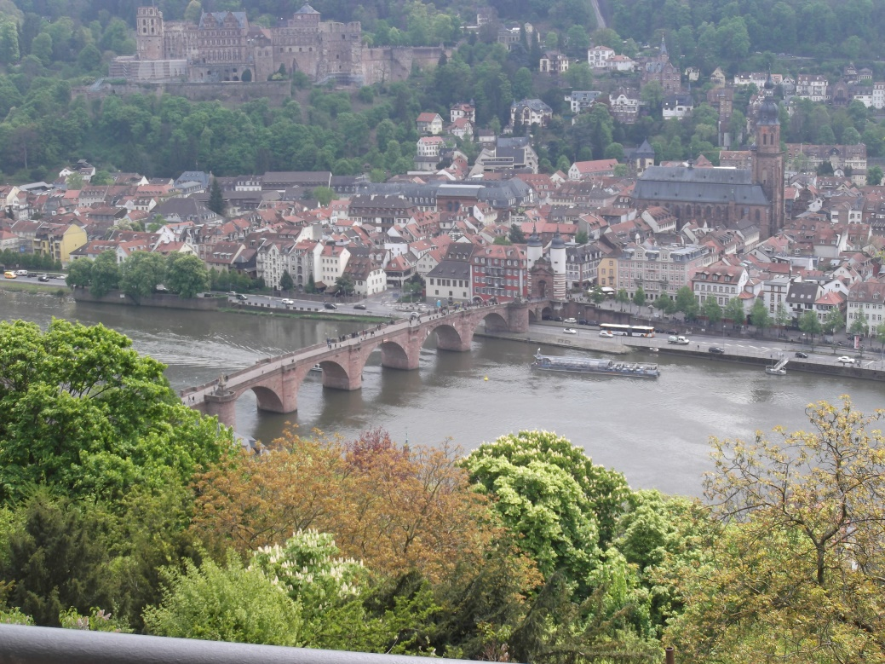
Heidelberg 19. sajandi algul ja 21. sajandi algul Heidelberg am Anfang des 19. und des 21. Jahrhunderts
Jochmanni tihedad sidemed Heidelbergiga, kus ta noore mehena juurat õppis ja hiljem mitut puhku pikemalt elas, oligi põhjus, miks Jochmanni-Selts just siin asutati.
Die enge Beziehung Jochmanns zu Heidelberg, wo er als junger Mann Jura studiert hatte und später immer wieder längere Zeit wohnte, war ein Grund, die Heidelberger Jochmann-Gesellschaft ins Leben zu rufen.

Slide 6
Heidelbergi Teaduste Akadeemia hoones toimus 2. oktoobril 2007 Jochmanni-Seltsi asutamiskoosolek.
Am 2. Oktober 2007 fand in Heidelberg, in dem schönen Gebäude der Akademie der Wissenschaften, die erste Mitgliederversammlung der Jochmann-Gesellschaft statt.

Slide 7
https://www.jochmann-gesellschaft.de
Jochmanni-Seltsi kodulehekülg
Maakonnalinn Pärnu
(1795)
Die Kreisstadt Pernau
(1795)
Jochmanni-Selts seab enesele muuhulgas eesmärgiks ärgitada kultuurifilosoofilise ja ajastukriitilise kirjamehe Carl Gustav Jochmanni elu, tegevuse ja mõju tundmaõppimist. Lisaks toetab selts uurimistööd kriitilise kodanikkonna euroopalikus võrgustikus, mille osaks pidas end ka Jochmann. Ja viimaks tahetakse tuua avalikkusse rohkem teavet Jochmanni isikus kehastunud ja tema loomingus väljenduse leidnud humanistliku maailmakodaniku elu- ja mõtlemisviisi kohta.
Die Gesellschaft sieht ihre Aufgaben darin, internationale Forschungen zum Leben, Werk und Wirken von Carl Gustav Jochmann zu unterstützen, internationale Forschungen zu dem europäischen Netzwerk von kritischen Bürgern zu un­ter­stützen, als dessen Teil sich Jochmann verstand, die öffentliche Kenntnis der in der Person Jochmanns verkörperten und in seinem Werk zum Ausdruck kommenden Le­­­bens- und Denkform eines humanistischen Weltbürgertums zu fördern, Überlegungen und Untersuchungen zu den Möglichkeiten und Formen einer modernen eu­ropäischen Zivilgesellschaft an­­zuregen.

Slide 8
Jochmanni vanematekodu Pärnus
Ulrich Kronaueri trükki toimetatud Jochmanni essee "Luule tagurpidikäik" (1982)
Die von Ulrich Kronauer edierte Essay Jochmanns "Die Rückschritte der Poesie" (1982).
Jochmanns Elternhaus in Pärnu

Slide 9
"Baltimaade ja Euroopa õigusajalugu ning leksikograafia" (2009)
Ulrich Kronaueri ja Thomas Taterka toimetatud konverentsikogumikus ilmus Kronaueri 2002. aasta ettekande põhjal valminud artikkel "Pärnu - Riia- Heidelberg. Juristi ja kultuurifilosoofi Carl Gustav Jochmanni (1789-1830) peatuspaigad".
2002 fand an der Heidelberger Akademie der Wissenschaften eine Tagung zu dem Thema „Baltische (Rechts)Kultur und Deutsches Rechtswörterbuch“ statt.
Im von Ulrich Kronauer und Thomas Taterka herausgegebenen Konferenzband wurde auch der Aufsatz Kronauers „Pernau – Riga – Heidelberg. Stationen im Leben des Juristen und kulturphilosophischen Schriftstellers Carl Gustav Jochmann (1789 – 1830)" veröffentlicht.

Slide 10
Jochmanni kool Pärnus
Jochmanni testament sätestas kohe esimese punktina, et juhul, kui ta õde Wilhelmine Amalie peaks surema lastetuna (nagu ka juhtus), jätab ta protsente kandma 15 000 hõberubla, millelt laekuvat summat tuleb kasutada eesti lastele mõeldud sõltumatute koolide rajamiseks Pärnus ja Pärnumaal.
Jochmann hatte in seinem Testament eine erhebliche Summe „zur Unterstützung und Einrichtung von Schulen für die Kinder des estnischen Landvolkes“ in seiner Vaterstadt Pernau und im Pernauschen Kreis bestimmt.
Aastail 1873–1917 tegutseski Pärnus Pühavaimu tänavas nr. 26 Jochmanni poeglaste eraalgkool, kus parimail aastail õppis mitusada last.
Saksamaa ja Eesti Jochmanni-sõprade ühiste jõupingutustega kinnitati 21. augustil 2002 kooli seinale mälestustahvel. Eesti poolel oli oluline õigusajaloo professori Peeter Järvelaiu ja Pärnu Muuseumi direktori Aldur Vunki panus.
In der Pühavaimu Straße an dem Haus Nr. 26 wurde eine große bronzene Gedenktafel angebracht. Sie erinnert daran, dass von 1873 bis 1917 in diesem Haus die von Carl Gustav Jochmann gestiftete „Jochmannsche Schule“ untergebracht war.
Am 21. August 2002 wurde die Gedenktafel der Öffentlichkeit in einem Festakt vorgestellt. Auf der estnischen Seite haben Prof. Peeter Järvelaid und Direktor des Pärnuer Museums, Dr. Aldur Vunk, wesentlich dazu beigetragen, dass man sich in Pärnu an den bedeutenden Sohn der Stadt erinnert.

Slide 11
Järgnevatel aastatel toimus Jochmanni-Seltsi liikmete osalusel mitmeid konverentse, nii näiteks 11. aprillil 2013 Pärnu Muuseumis, kus Ulrich Kronauer tutvustas seltsi tegevust, Markus Käfer kõneles inimpildist ja kasvatusest Jochmanni käsitluses ning Martin Sattler tutvustas Jochmanni teost "Aadli looduslugu".
In den folgenden Jahren fanden mehrfach Tagungen in Pärnu statt, an denen Mitglieder der Jochmann-Gesellschaft teilnahmen, so am 11. April 2013 im Pärnuer Museum, wo Ulrich Kronauer die Jochmann-Gesellschaft vorstellte, Dr. Markus Käfer über „Menschenbild und Erziehung bei C. G. Jochmann“und Prof. Sattler über Jochmanns Schrift „Zur Naturgeschichte des Adels“ sprachen.

Slide 12
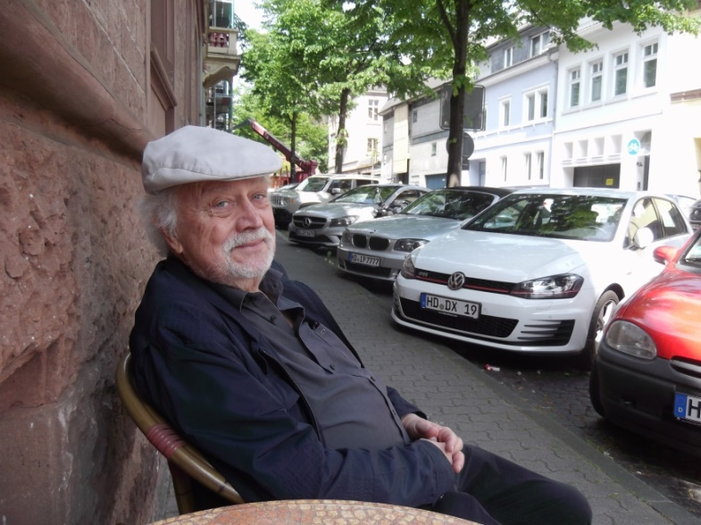
Pärnu linna akadeemilised palverändurid Die akademischen Pilger der Stadt Pärnu
Ulrich Kronauer
Heidelbergi Teaduste Akadeemia Baltimaade volinik
Esimene akadeemiline palverändur 2002
Pärnu linna teenetemärk 2014
Baltikumsbeauftragter der Heidelberger Akademie der Wissenschaften
Der erste akademische Pilger 2002
Dienstmedaille der Stadt Pärnu 2014
Volker Sellin (koos Aldur Vungiga / mit Aldur Vunk)
Heidelbergi Teaduste Akadeemia liige ja endine Heidelbergi ülikooli rektor
Akadeemiline palverändur 2009
Mitglied der Heidelberger Akademie der Wissenschaften und der Altrektor der Universität Heidelberg
Der akademische Pilger 2009
Reinhart Koselleck
Heidelbergi Teaduste Akadeemia liige
Akadeemiline palverändur 2003
Mitglied der Heidelberger Akademie der Wissenschaften
Der akademische Pilger 2003

Slide 13
Jochmanni süda (Cor Iochmannii) enne restaureerimist urnis ja Jochmanni-Seltsi initsiatiivil restaureerituna samba peal Riia toomkiriku ristikäigus
2014
2015
1910 wurde Jochmanns Herz in einer Metallurne mit der Aufschrift COR IOCHMANNII und mit der Grabsäule in den Rigaer Domklosterhof umgesetzt.
2013 beschloss die Jochmann-Gesellschaft, die Renovierung von Urne und Grabsäule finanziell zu unterstützen. Am 3. Juli 2015 wurde das restaurierte Ensemble im Kreuzgang des Doms eingeweiht.

Slide 14
Heidelbergi ülikooli pidulik tervitus renoveeritud Jochmanni-samba avamise puhul Grußwort der Universität Heidelberg zur Einweihung der Jochmann-Säule im Dom zu Riga
"Heidelbergi ülikool tunneb rõõmu oma üliõpilasest ja vilistlasest Carl Gustav Jochmannist, keda mälestatakse pidulikult 3. juulil 2015 Riia toomkirikus. Jochmann õppis aastail 1806‒1808 Heidelbergis õigusteadust. Ülikooli matriklisse on ta end 11. mail 1806 sisse kandnud napisõnaliselt: „Carl Gustav Jochmann Liivimaalt, õpib juurat, oli ühe aasta Leipzigis. Minu isa on advokaat Pärnus.“ Jochmann külastas suure Heidelbergi õigusteadlase Anton Friedrich Thibaut‘ loenguid ja pani seega meie ülikoolis aluse oma tegevusele advokaadina Riias ..."

Slide 15
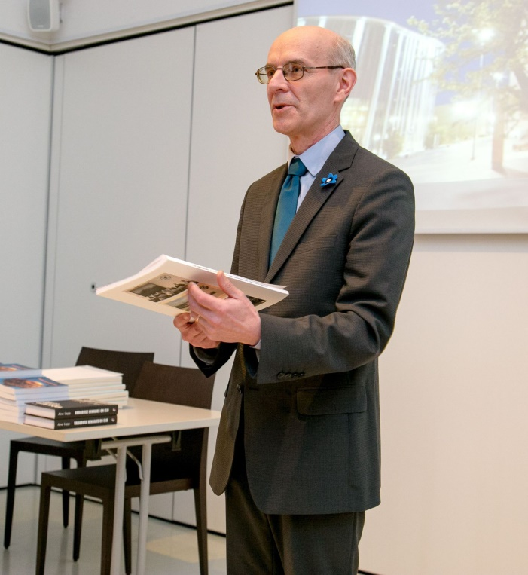
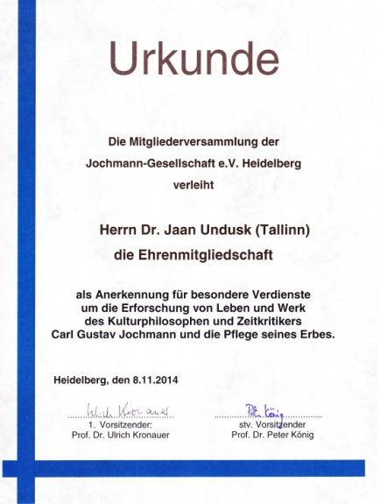
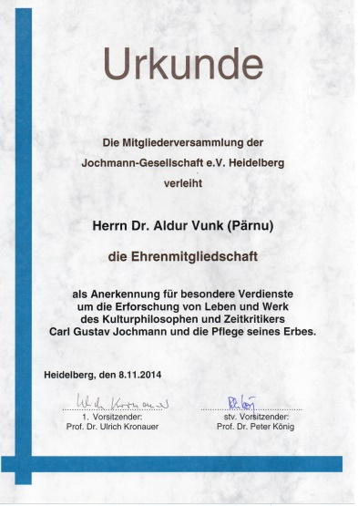
Jochmanni-Seltsi auliikmed (2014) Honorarmitglieder der Jochmann-Gesellschaft (2014)
Aldur Vunk
Pärnu 2017
Jaan Undusk ja Peeter Järvelaid
Heidelberg 2015

Slide 16
Jochmanni-Seltsi toel ja Ulrich Kronaueri saatesõnaga ilmunud Jaan Unduski esseekogu "Meie, hüperborealased. Kaks eestilikku mõtisklust" (Eutin, 2012)
Die essayistische Kunst von Jaan Undusk kommt in dem von der Jochmann-Gesellschaft geförderten Bändchen „Wir Hyperboreer. Zwei estnische Reflexionen“ (Eutin: Lumpeter & Lasel, 2012) zum Ausdruck.
Frontispiz / palgeleht: Maarja Undusk

Slide 17
"Carl Gustav Jochmann - kosmopoliit Pärnust" (2020) Toim. Ulrich Kronauer, Jaan Undusk
Jochmanni-uurimuste kolmas köide ilmus Jochmanni-Seltsi ning Eesti Teaduste Akadeemia Underi ja Tuglase Kirjanduskeskuse ühisväljaandena.
Der dritte Band der "Jochmann-Studien" mit dem Titel „Carl Gustav Jochmann – ein Kosmopolit aus Pernau“ (2020) wurde „herausgegeben im Auftrag der Jochmann-Gesellschaft Heidelberg und des Under- und Tuglas-Literaturzentrums der Estnischen Akademie der Wissenschaften von Ulrich Kronauer und Jaan Undusk“.

Slide 18
„Wozu die Schriftsteller?
Wozu in den Gewölben der Westindischen Docks zu London die kleinen Spiegel, die man den Eintretenden reicht, um die matten und zerstreuten Lichtstrahlen, die spärlich in das Gewölbe hineinfallen, zu sammeln und leuchtend auf jeden beliebigen Punkt zu lenken! Unsre Erde ist wohl nur ein solches Kellergewölbe in der großen Stadt Gottes, und auch der größte Geist ein bloßer Handspiegel, der das Licht nur sammelte und nicht schuf. Aber weil er ungeschickt behandelt auch blenden kann, zerschlagen sie ihn und greifen sich lieber durch die liebe Finsternis zu irgend einem Fasse hin, vor dem sie liegen bleiben. – Gute Nacht!“
(Stylübungen, 100)
„Milleks meile kirjanikud?
Milleks Londoni võlvitud Lääne-India dokkides need väikesed peeglid, mis sisseastujaile pihku pistetakse, et koondada vaevu võlvialustesse tungivaid tuhmi ja hajusaid valguskiiri ning suunata need eredalt edasi mistahes ruumipunkti! Meie maailm ongi üks selline keldrivõlv jumala suures linnas, ning isegi suurimaist suurim vaim on vaid käsipeegel, mis küll koondas, aga ei loonud valgust. Ning et see saamatult koheldes võib ka pimestada, siis lüüakse ta puruks ja liigutakse armsaks saanud pimeduses käsikaudu pigem mõne tünni ette, kus lebama jääda. ‒ Head ööd!“
(Stiiliharjutused, 100)

